Slide 1
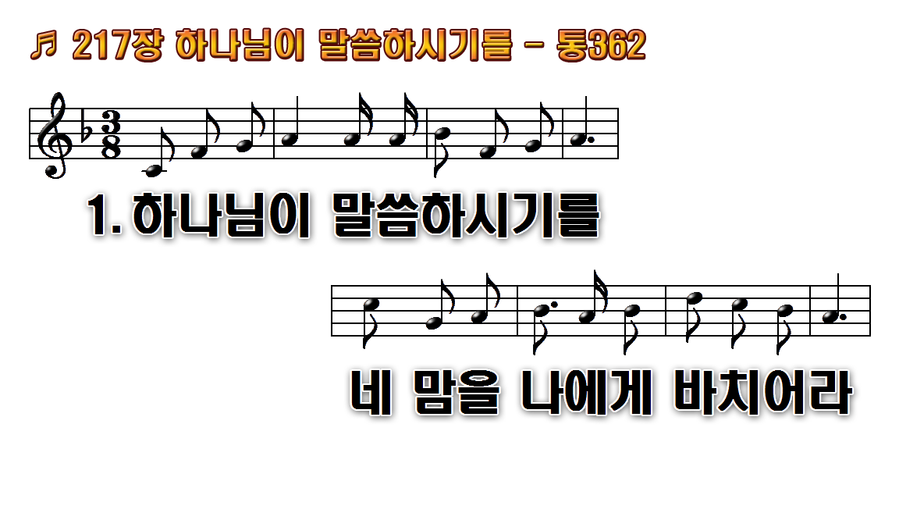
1.하나님이 말씀하시기를 네
2.구주께서 말씀하시기를 네
3.성령께서 말씀하시기를
후.바치어라 네 마음을 주께서

Slide 2
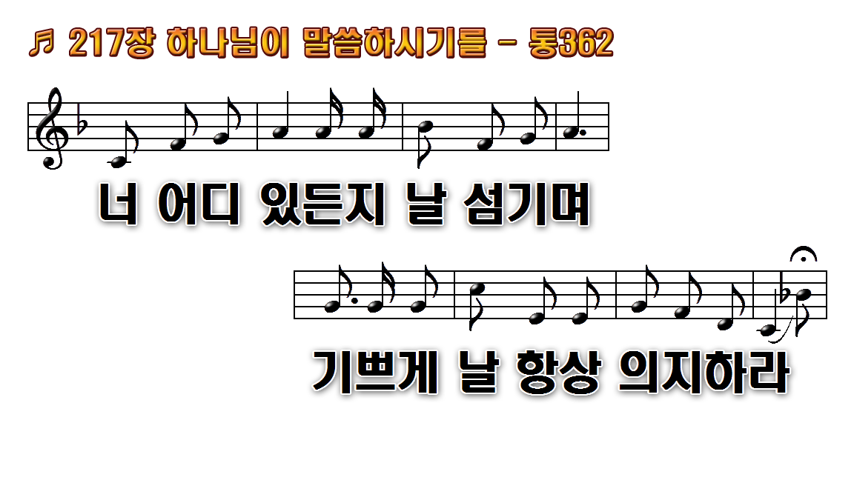
1.하나님이 말씀하시기를 네
2.구주께서 말씀하시기를 네
3.성령께서 말씀하시기를
후.바치어라 네 마음을 주께서

Slide 3
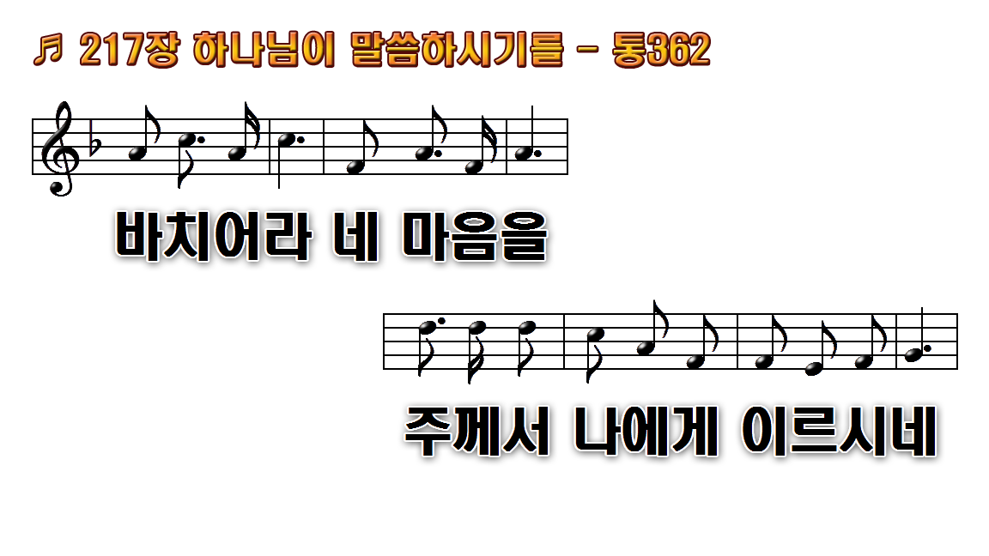
1.하나님이 말씀하시기를 네
2.구주께서 말씀하시기를 네
3.성령께서 말씀하시기를
후.바치어라 네 마음을 주께서

Slide 4
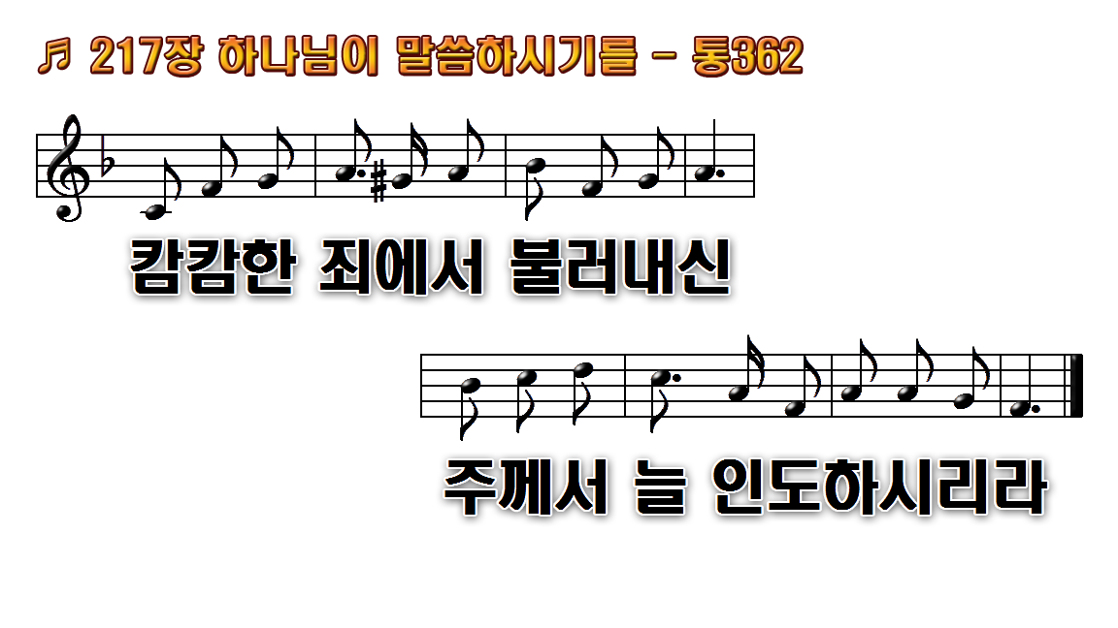
1.하나님이 말씀하시기를 네
2.구주께서 말씀하시기를 네
3.성령께서 말씀하시기를
후.바치어라 네 마음을 주께서

Slide 5
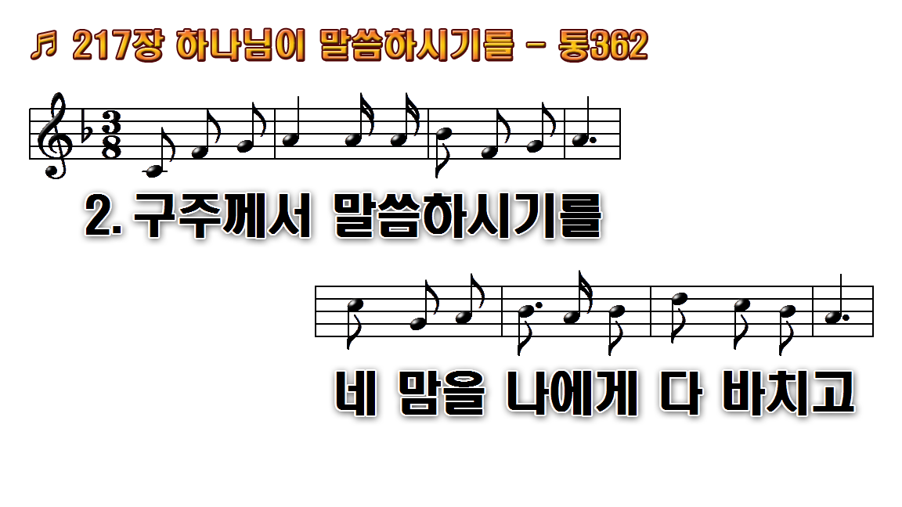
1.하나님이 말씀하시기를 네
2.구주께서 말씀하시기를 네
3.성령께서 말씀하시기를
후.바치어라 네 마음을 주께서

Slide 6
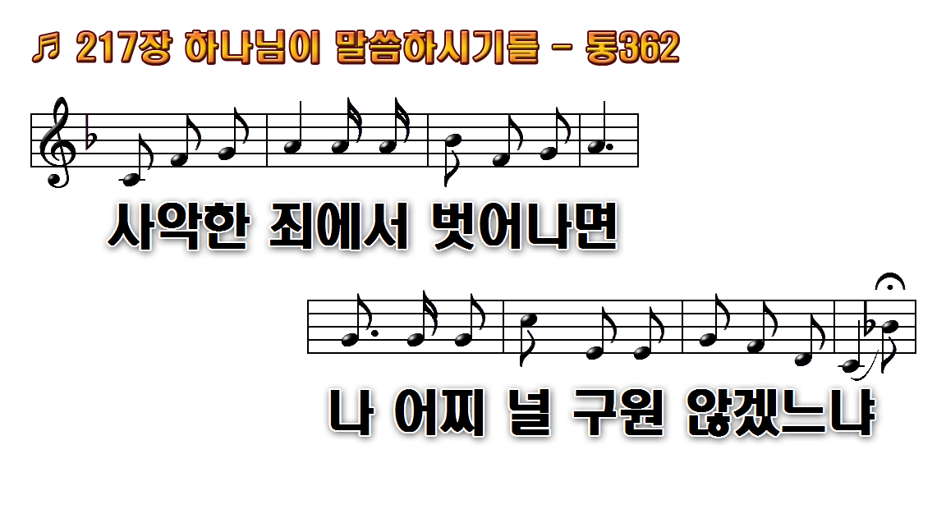
1.하나님이 말씀하시기를 네
2.구주께서 말씀하시기를 네
3.성령께서 말씀하시기를
후.바치어라 네 마음을 주께서

Slide 7
1.하나님이 말씀하시기를 네
2.구주께서 말씀하시기를 네
3.성령께서 말씀하시기를
후.바치어라 네 마음을 주께서

Slide 8
1.하나님이 말씀하시기를 네
2.구주께서 말씀하시기를 네
3.성령께서 말씀하시기를
후.바치어라 네 마음을 주께서

Slide 9
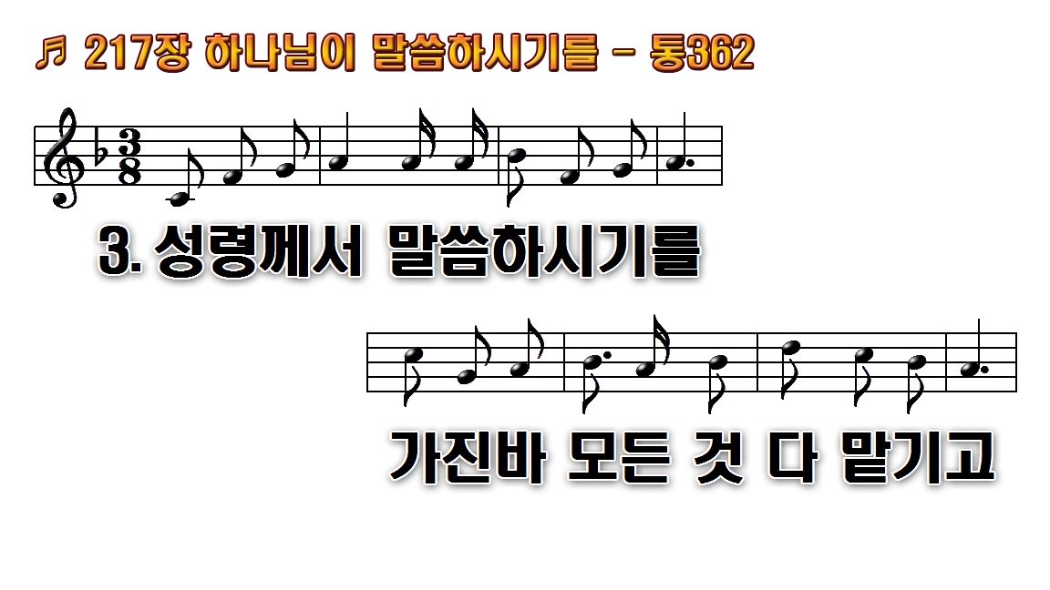
1.하나님이 말씀하시기를 네
2.구주께서 말씀하시기를 네
3.성령께서 말씀하시기를
후.바치어라 네 마음을 주께서

Slide 10
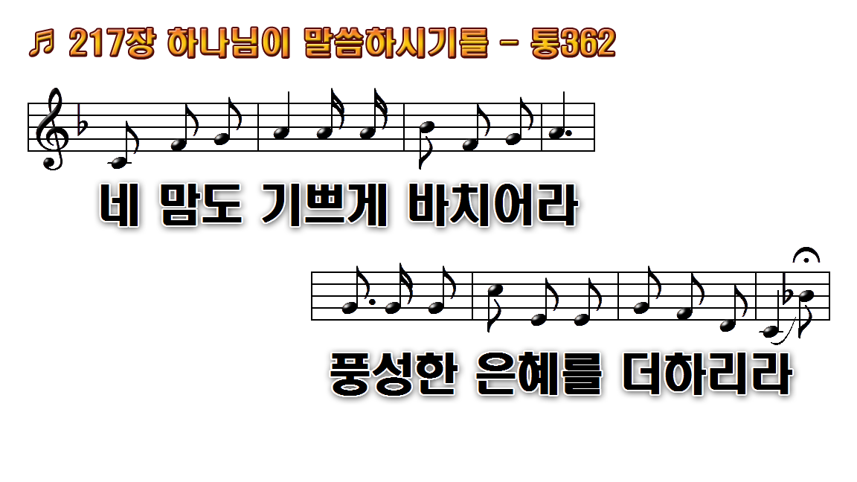
1.하나님이 말씀하시기를 네
2.구주께서 말씀하시기를 네
3.성령께서 말씀하시기를
후.바치어라 네 마음을 주께서

Slide 11
1.하나님이 말씀하시기를 네
2.구주께서 말씀하시기를 네
3.성령께서 말씀하시기를
후.바치어라 네 마음을 주께서

Slide 12
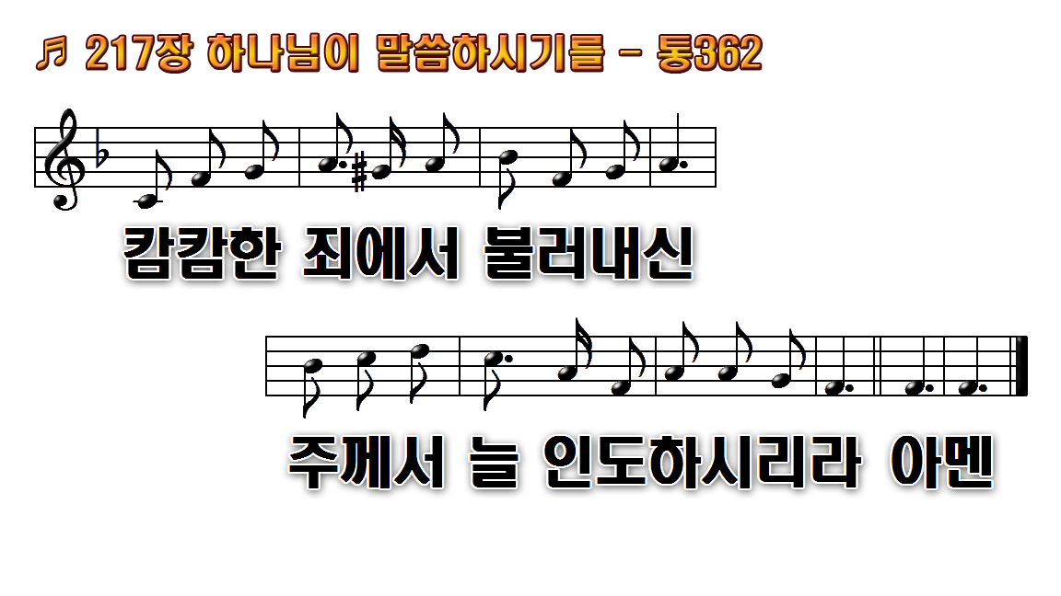
1.하나님이 말씀하시기를 네
2.구주께서 말씀하시기를 네
3.성령께서 말씀하시기를
후.바치어라 네 마음을 주께서

Slide 13
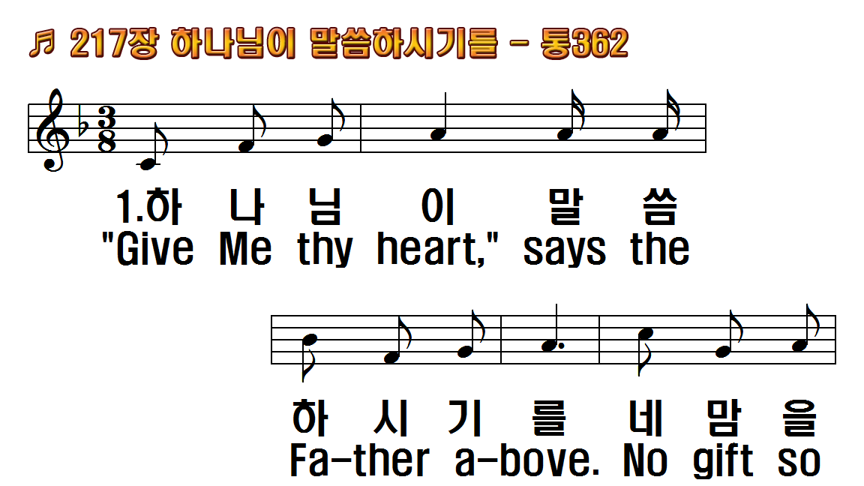
1.하나님이 말씀하시기를
2.구주께서 말씀하시기를
3.성령께서 말씀하시기를
후.바치어라 네 마음을
1."Give Me thy heart,"
2."Give Me thy heart,"
3."Give Me thy heart,"
R."Give Me thy heart. Give Me

Slide 14
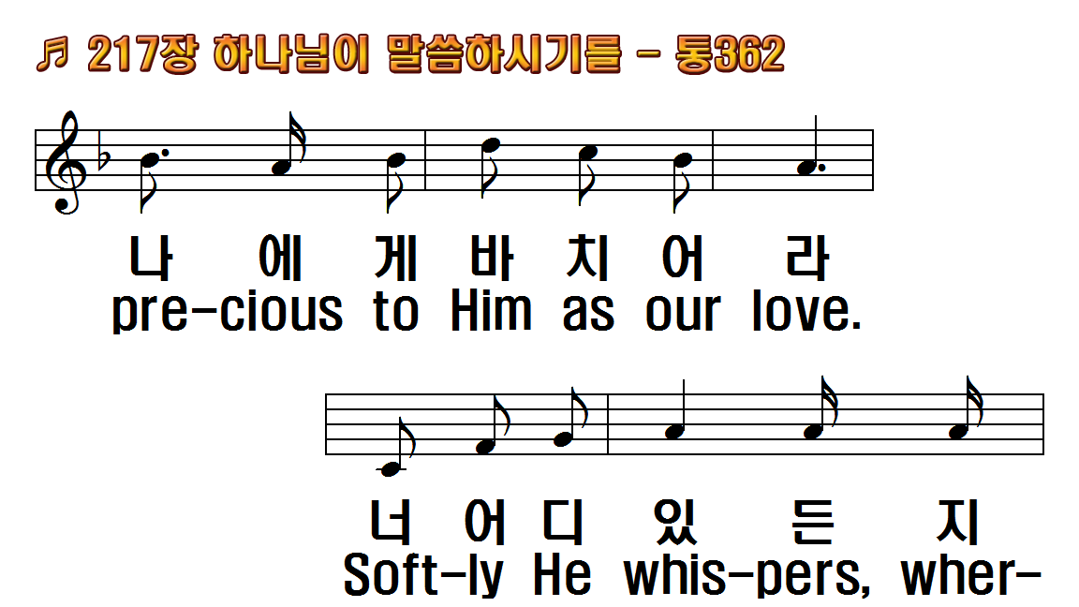
1.하나님이 말씀하시기를
2.구주께서 말씀하시기를
3.성령께서 말씀하시기를
후.바치어라 네 마음을
1."Give Me thy heart,"
2."Give Me thy heart,"
3."Give Me thy heart,"
R."Give Me thy heart. Give Me

Slide 15
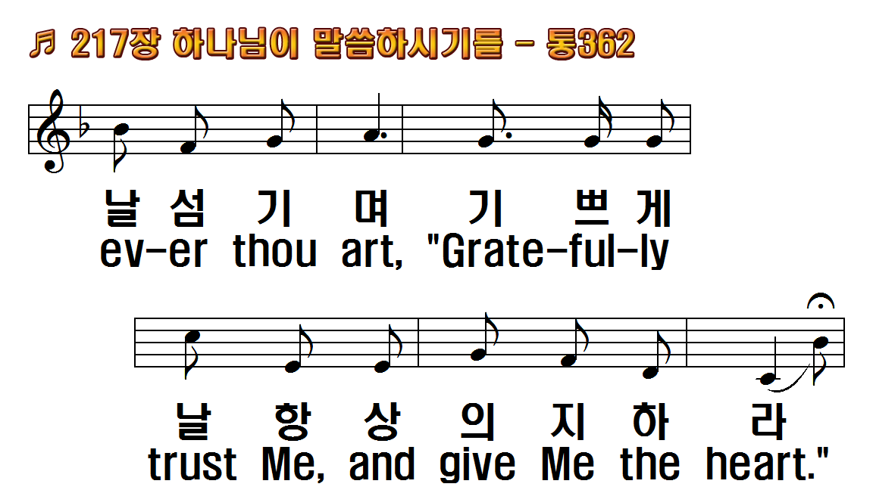
1.하나님이 말씀하시기를
2.구주께서 말씀하시기를
3.성령께서 말씀하시기를
후.바치어라 네 마음을
1."Give Me thy heart,"
2."Give Me thy heart,"
3."Give Me thy heart,"
R."Give Me thy heart. Give Me

Slide 16
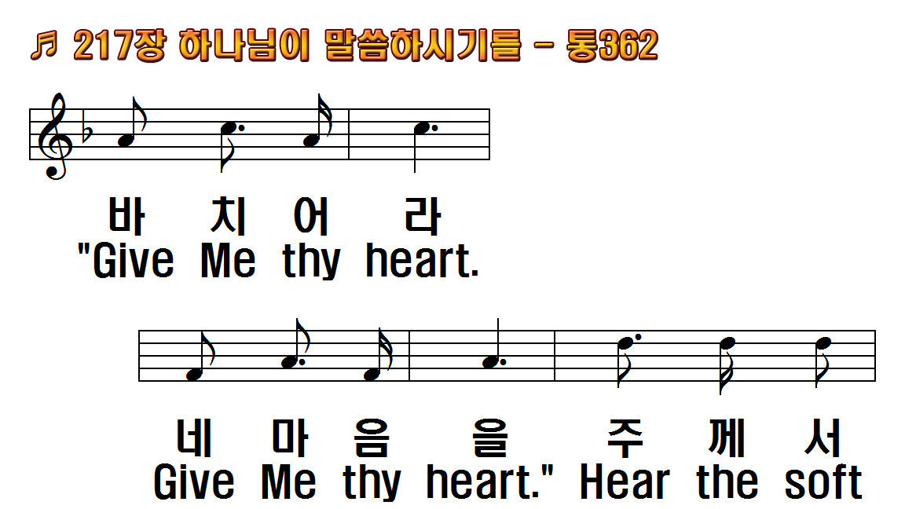
1.하나님이 말씀하시기를
2.구주께서 말씀하시기를
3.성령께서 말씀하시기를
후.바치어라 네 마음을
1."Give Me thy heart,"
2."Give Me thy heart,"
3."Give Me thy heart,"
R."Give Me thy heart. Give Me

Slide 17
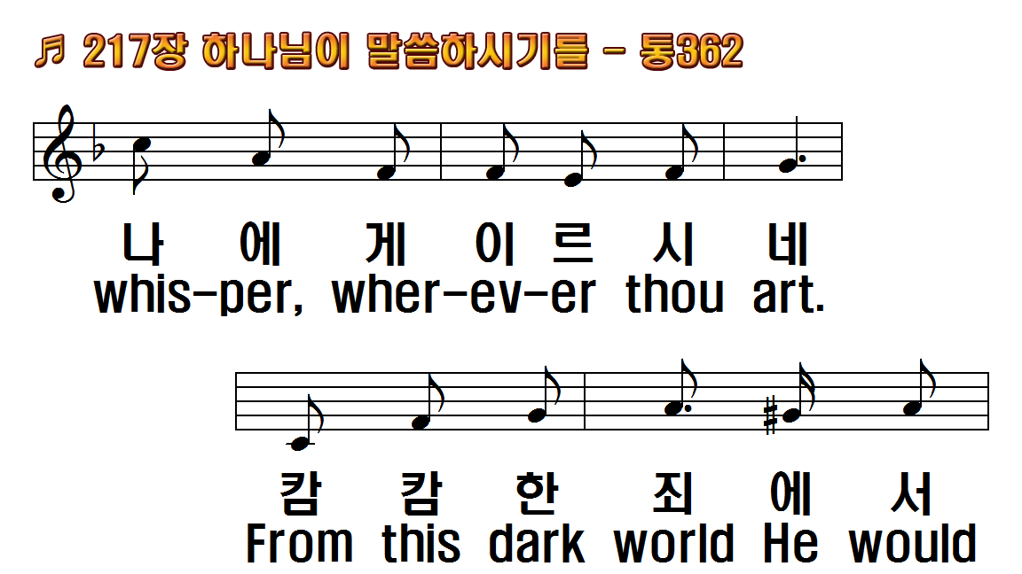
1.하나님이 말씀하시기를
2.구주께서 말씀하시기를
3.성령께서 말씀하시기를
후.바치어라 네 마음을
1."Give Me thy heart,"
2."Give Me thy heart,"
3."Give Me thy heart,"
R."Give Me thy heart. Give Me

Slide 18
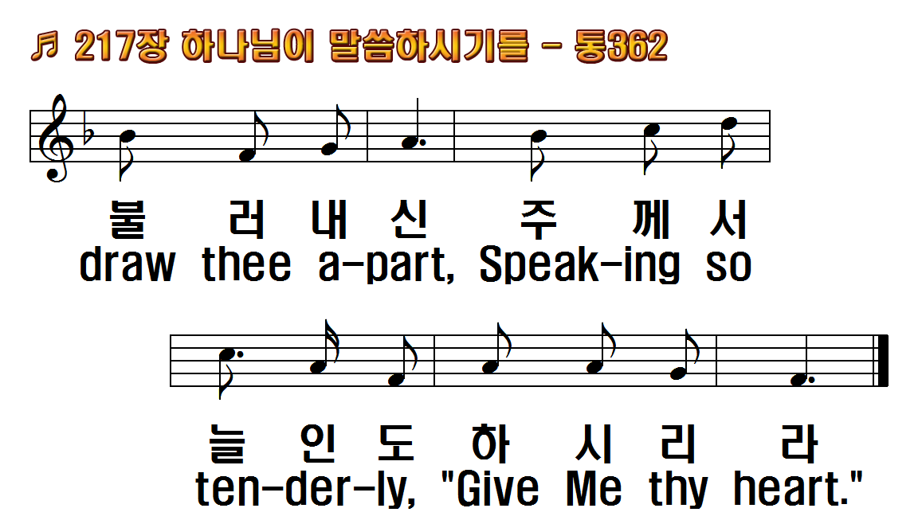
1.하나님이 말씀하시기를
2.구주께서 말씀하시기를
3.성령께서 말씀하시기를
후.바치어라 네 마음을
1."Give Me thy heart,"
2."Give Me thy heart,"
3."Give Me thy heart,"
R."Give Me thy heart. Give Me

Slide 19
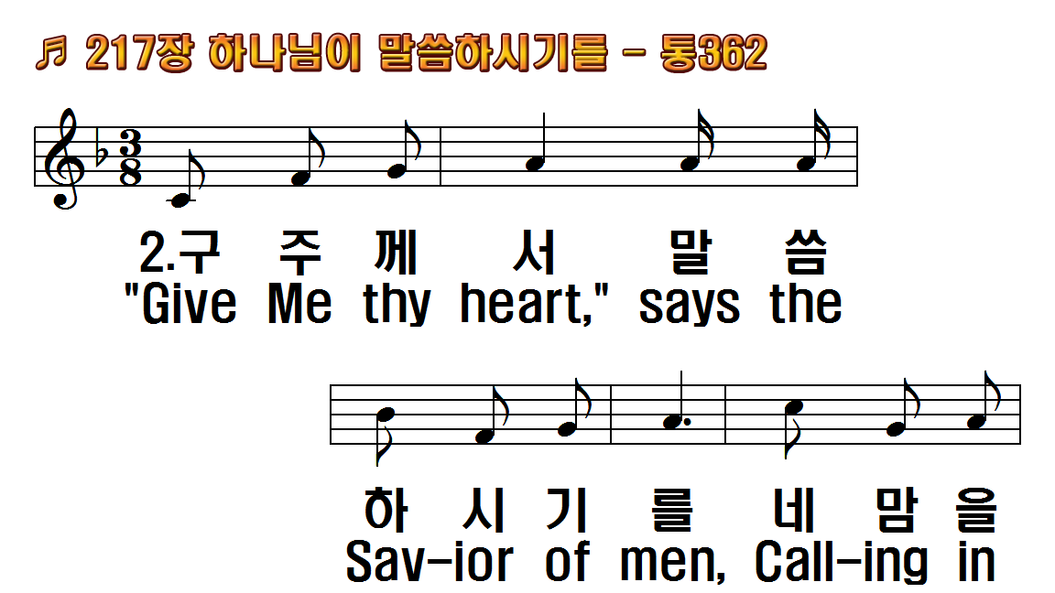
1.하나님이 말씀하시기를
2.구주께서 말씀하시기를
3.성령께서 말씀하시기를
후.바치어라 네 마음을
1."Give Me thy heart,"
2."Give Me thy heart,"
3."Give Me thy heart,"
R."Give Me thy heart. Give Me

Slide 20
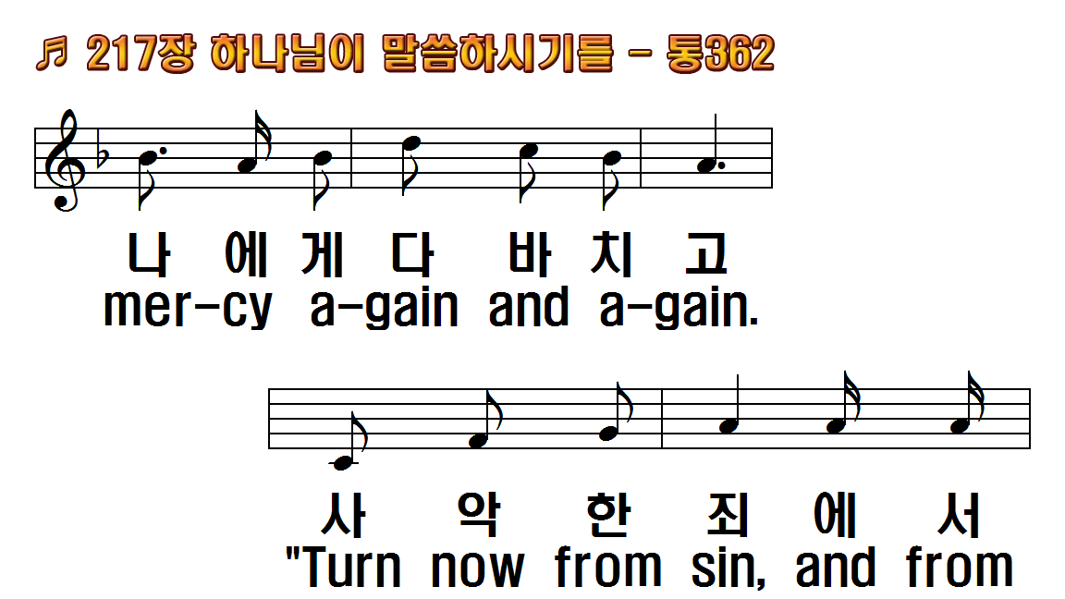
1.하나님이 말씀하시기를
2.구주께서 말씀하시기를
3.성령께서 말씀하시기를
후.바치어라 네 마음을
1."Give Me thy heart,"
2."Give Me thy heart,"
3."Give Me thy heart,"
R."Give Me thy heart. Give Me

Slide 21
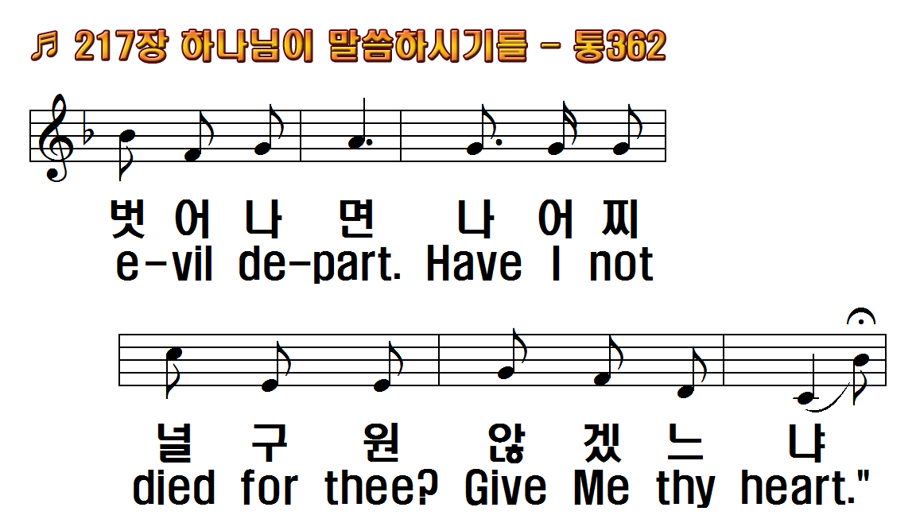
1.하나님이 말씀하시기를
2.구주께서 말씀하시기를
3.성령께서 말씀하시기를
후.바치어라 네 마음을
1."Give Me thy heart,"
2."Give Me thy heart,"
3."Give Me thy heart,"
R."Give Me thy heart. Give Me

Slide 22
1.하나님이 말씀하시기를
2.구주께서 말씀하시기를
3.성령께서 말씀하시기를
후.바치어라 네 마음을
1."Give Me thy heart,"
2."Give Me thy heart,"
3."Give Me thy heart,"
R."Give Me thy heart. Give Me

Slide 23
1.하나님이 말씀하시기를
2.구주께서 말씀하시기를
3.성령께서 말씀하시기를
후.바치어라 네 마음을
1."Give Me thy heart,"
2."Give Me thy heart,"
3."Give Me thy heart,"
R."Give Me thy heart. Give Me

Slide 24
1.하나님이 말씀하시기를
2.구주께서 말씀하시기를
3.성령께서 말씀하시기를
후.바치어라 네 마음을
1."Give Me thy heart,"
2."Give Me thy heart,"
3."Give Me thy heart,"
R."Give Me thy heart. Give Me

Slide 25
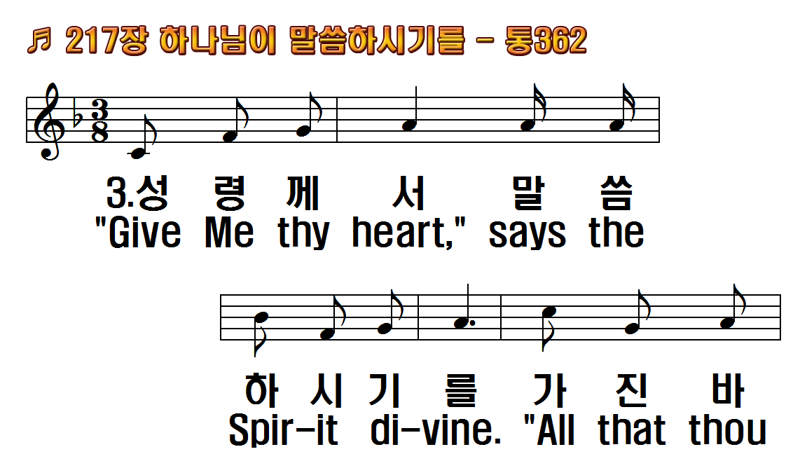
1.하나님이 말씀하시기를
2.구주께서 말씀하시기를
3.성령께서 말씀하시기를
후.바치어라 네 마음을
1."Give Me thy heart,"
2."Give Me thy heart,"
3."Give Me thy heart,"
R."Give Me thy heart. Give Me

Slide 26
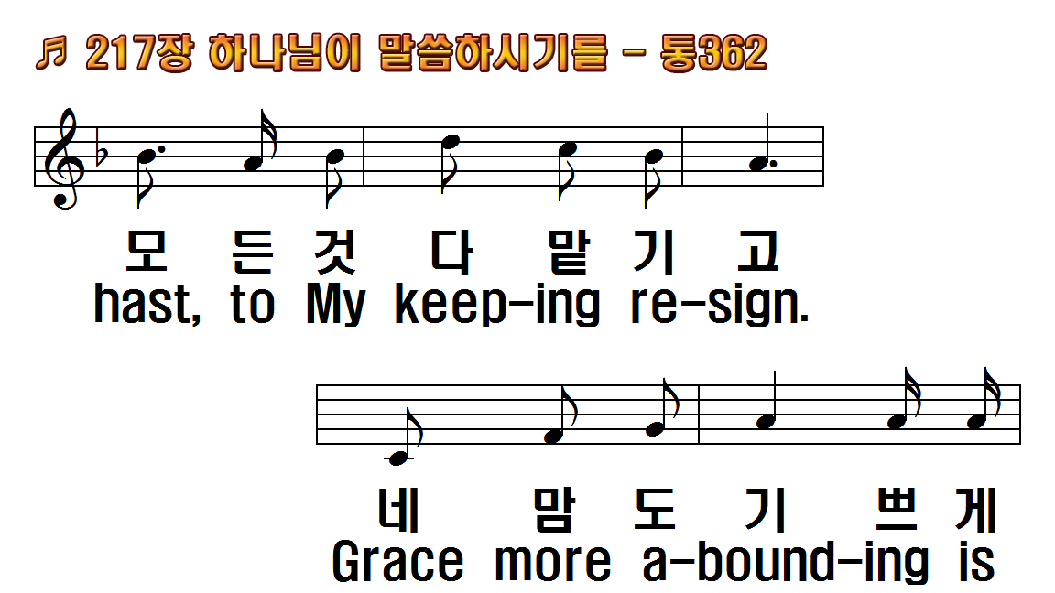
1.하나님이 말씀하시기를
2.구주께서 말씀하시기를
3.성령께서 말씀하시기를
후.바치어라 네 마음을
1."Give Me thy heart,"
2."Give Me thy heart,"
3."Give Me thy heart,"
R."Give Me thy heart. Give Me

Slide 27
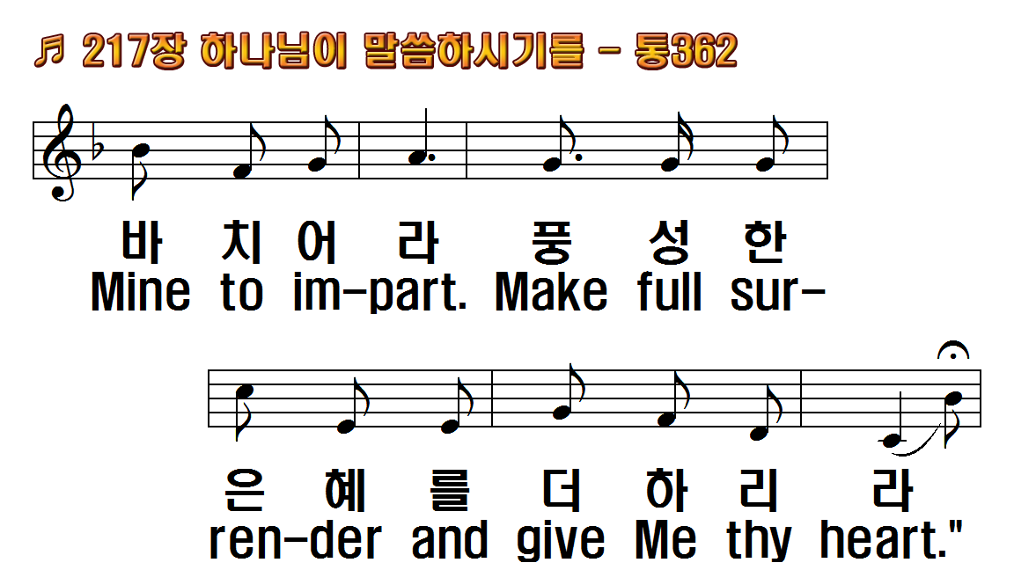
1.하나님이 말씀하시기를
2.구주께서 말씀하시기를
3.성령께서 말씀하시기를
후.바치어라 네 마음을
1."Give Me thy heart,"
2."Give Me thy heart,"
3."Give Me thy heart,"
R."Give Me thy heart. Give Me

Slide 28
1.하나님이 말씀하시기를
2.구주께서 말씀하시기를
3.성령께서 말씀하시기를
후.바치어라 네 마음을
1."Give Me thy heart,"
2."Give Me thy heart,"
3."Give Me thy heart,"
R."Give Me thy heart. Give Me

Slide 29
1.하나님이 말씀하시기를
2.구주께서 말씀하시기를
3.성령께서 말씀하시기를
후.바치어라 네 마음을
1."Give Me thy heart,"
2."Give Me thy heart,"
3."Give Me thy heart,"
R."Give Me thy heart. Give Me

Slide 30
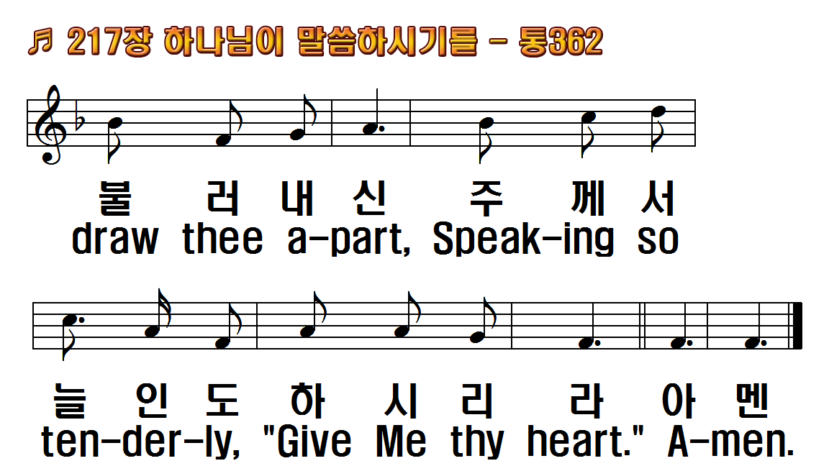
1.하나님이 말씀하시기를
2.구주께서 말씀하시기를
3.성령께서 말씀하시기를
후.바치어라 네 마음을
1."Give Me thy heart,"
2."Give Me thy heart,"
3."Give Me thy heart,"
R."Give Me thy heart. Give Me

